Slide 1
벡터가 어떻게 의미를 가지게 되는가
한국어임베딩 57p~69p
NLP2팀 황인택

Slide 2

차 례
2. 벡터가 어떻게 의미를 가지게 되는가
2.1 자연어 계산과 이해
2.2 어떤 단어가 많이 쓰였는가
2.2.1 백오브워즈 가정
2.2.2 TF-IDF
2.2.3 Deep Averaging Network
2.3 단어가 어떤 순서로 쓰였는가
2.3.1 통계 기반 언어 모델
2.3.2 뉴럴 네트워크 기반 언어 모델

Slide 3
2.1 자연어 계산과 이해
구분 | 백오브워즈 가정 | 언어 모델 | 분포 가정
내용 | 어떤 단어가 (많이) 쓰였는가 | 단어가 어떤 순서로 쓰였는가 | 어떤 단어와 같이 쓰였는가
대표 통계량 | TF-IDF | - | PMI
대표 모델 | Deep Averaging Network | ELMo, GPT | Word2Vec
특징 | 순서 무시, 빈도 중시 | 순서, 문맥 중시 | 문맥 중시
TF-IDF: 단어 빈도-역 문서 빈도, Term Frequency-Inverse Document Frequency
PMI: 점별 상호 정보량, Pointwise mutual information
ELMo: Embeddings from Language Model
GPT: Generative Pre-Training

Slide 4
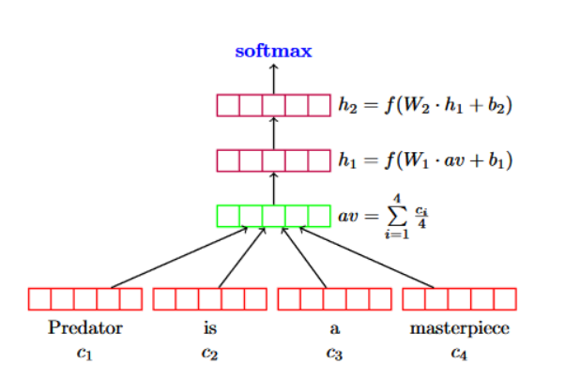
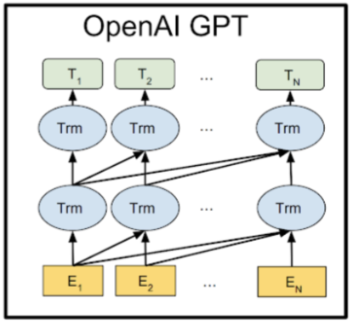
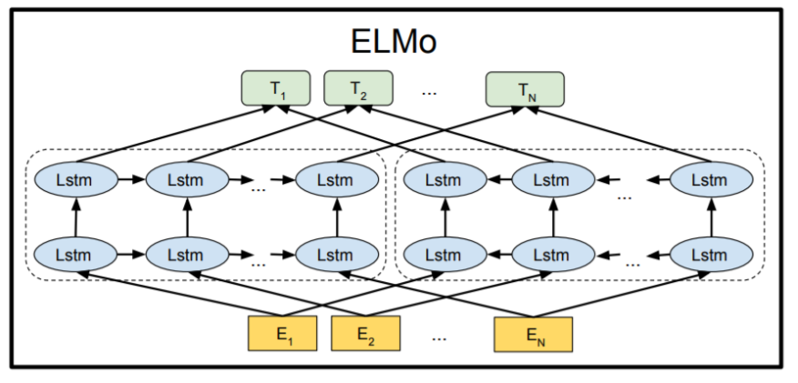
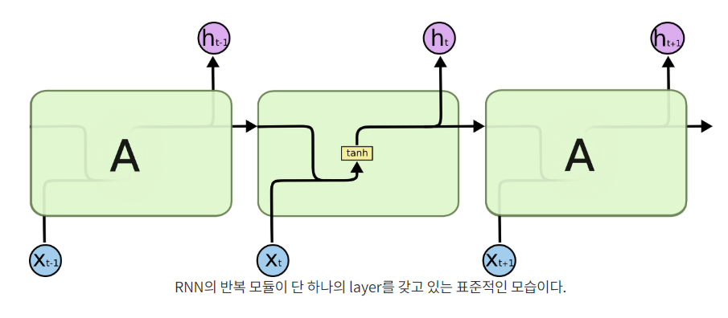
Decoding Transformer
Deep Averaging Network(DAN)
Long Short-Term Memory

Slide 5
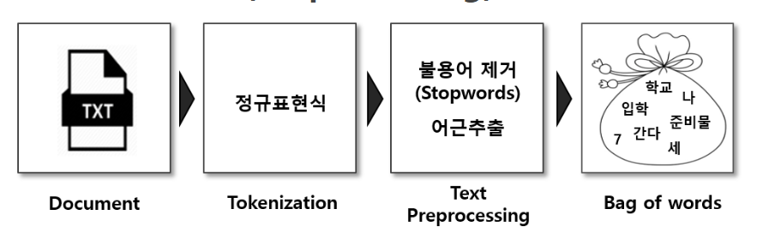
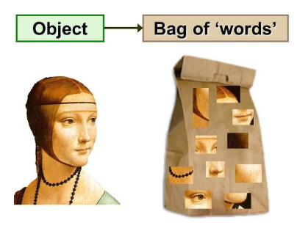
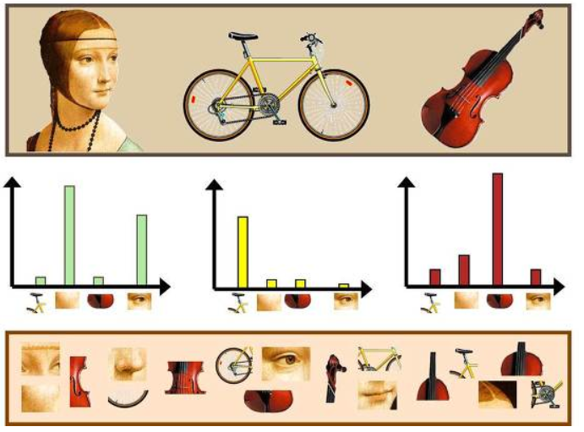

2.2 어떤 단어가 많이 쓰였는가
2.2.1 백오브워즈 가정

Slide 6
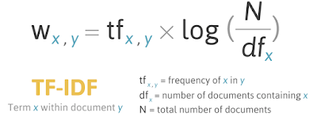
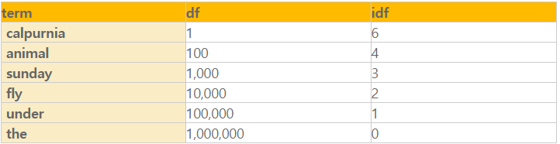
2.2 어떤 단어가 많이 쓰였는가
2.2.2 TF-IDF
최소 빈도를 나타내는 ‘Calpurnia’가 최대 빈도를 나타내는 ‘the’보다 더 중요함.
여전히 count 기반의 vectorizer라는 점에서 한계를 지님.

Slide 7
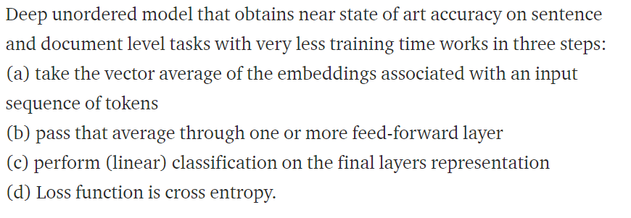
2.2 어떤 단어가 많이 쓰였는가
2.2.3 Deep Averaging Network

Slide 8
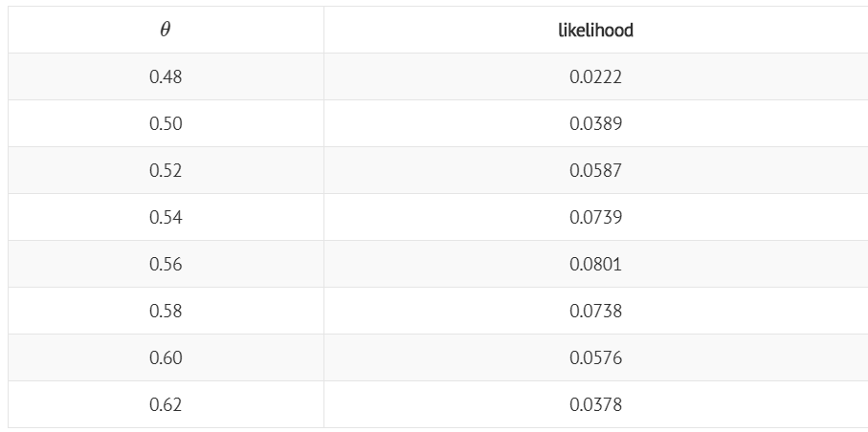

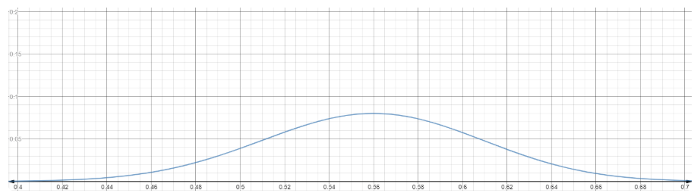
2.3 단어가 어떤 순서로 쓰였는가
2.3.1 통계 기반 언어 모델
최대우도추정법(maximum likelihood estimation)
모수(parameter)가 미지의 θ인 확률분포에서 뽑은 표본(관측치) x들을 바탕으로 θ를 추정하는 기법
우도(likelihood): 이미 주어진 표본 xx들에 비추어 봤을 때 모집단의 모수 θ에 대한 추정이 그럴듯한 정도를 가리킵니다.
예) 동전 던지기 100번 시행에 56번 앞면일 경우, 최대우도는?
θ가 0.5로 추정할 때,

Slide 9
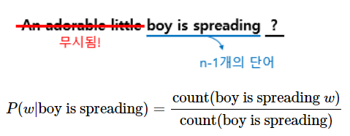
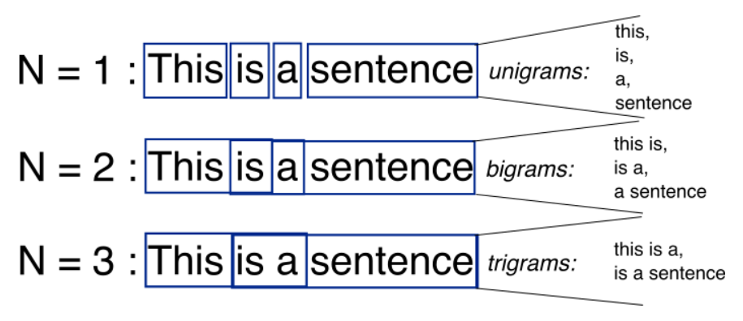
2.3 단어가 어떤 순서로 쓰였는가
2.3.1 통계 기반 언어 모델
N-gram 언어 모델

Slide 10
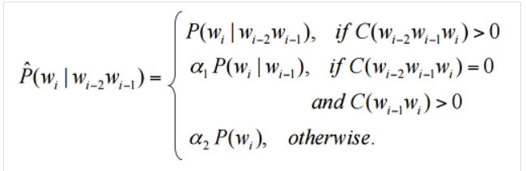
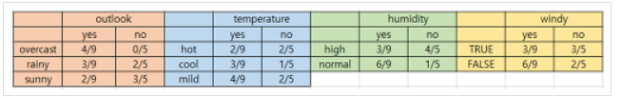
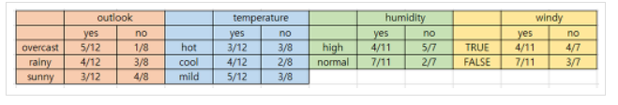
2.3 단어가 어떤 순서로 쓰였는가
2.3.1 통계 기반 언어 모델
Zero count problem에 대해…
백오프 – n=3 일 때
스무딩 – Laplace smoothing
Golf dataset

Slide 11
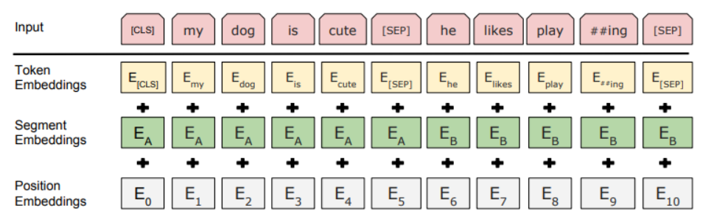
2.3 단어가 어떤 순서로 쓰였는가
2.3.2 뉴럴 네트워크 기반 언어 모델
Decoding Transformer
Long Short-Term Memory
BERT(Bidirectional Encoder Representations from Transformers)

Slide 12
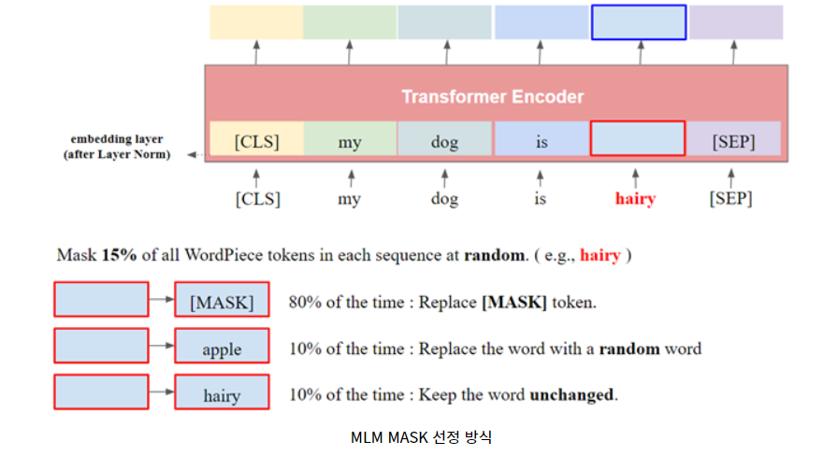
2.3 단어가 어떤 순서로 쓰였는가
2.3.2 뉴럴 네트워크 기반 언어 모델

